Slide 1


Imposto Seletivo

Slide 2

Produção, extração, comercialização ou importação
Incidência
Bens e serviços prejudiciais à saúde ou ao meio ambiente
Única
Créditos

Slide 3

Fato gerador
Primeira comercialização do bem
Arrematação em hasta pública
Transferência não onerosa de bem mineral extraído ou produzido
Incorporação do bem ao ativo imobilizado
Exportação de bem mineral extraído ou produzido
Consumo do bem pelo produtor-extrativista ou fabricante
Fornecimento ou pagamento do serviço, o que ocorrer primeiro

Slide 4
Imunidades e não incidências
exportações para o exterior*
Empresa comercial exportadora
*extração
operações com energia elétrica e com telecomunicações
bens e serviços com redução em 60% da alíquota padrão do IBS e da CBS
serviços de transporte público coletivo de passageiros rodoviário e metroviário de caráter urbano, semiurbano e metropolitano

Slide 5
Base de cálculo
Alíquota específica
  Base de cálculo expressa na unidade de medida apropriada
Valor de venda na comercialização
Valor de arremate na arrematação
Valor de referência na transação não onerosa ou no consumo do bem
Valor contábil de incorporação do bem ao ativo imobilizado
Receita própria da entidade que promove concursos de prognósticos e fantasy sport
Valor de referência
  Decreto definirá metodologia para cálculo
  Produtos fumígenos: preço de venda no varejo

Slide 6

Não integram a base de cálculo
Devolução de vendas
ICMS
Montante da CBS, do IBS e do próprio IS incidentes na operação
Descontos incondicionais

Slide 7
Alíquotas - Veículos
Graduadas conforme critérios “verdes”
1
Reduzida a zero para:
Motoristas profissionais
PCD, para veículo de valor não superior a R$ 200.000,00
2

Slide 8

Cigarros
Pena de Perdimento
Transporte, depósito ou exposição à venda desacompanhados da documentação fiscal comprobatória de sua procedência
Veículo
Alíquotas ad valorem cumuladas com alíquotas específicas

Slide 9

Alíquotas – Bebidas alcoólicas
Alíquotas específicas levarão em conta o teor alcoólico e o volume dos produtos
Alíquotas ad valorem cumuladas com alíquotas específicas

Slide 10
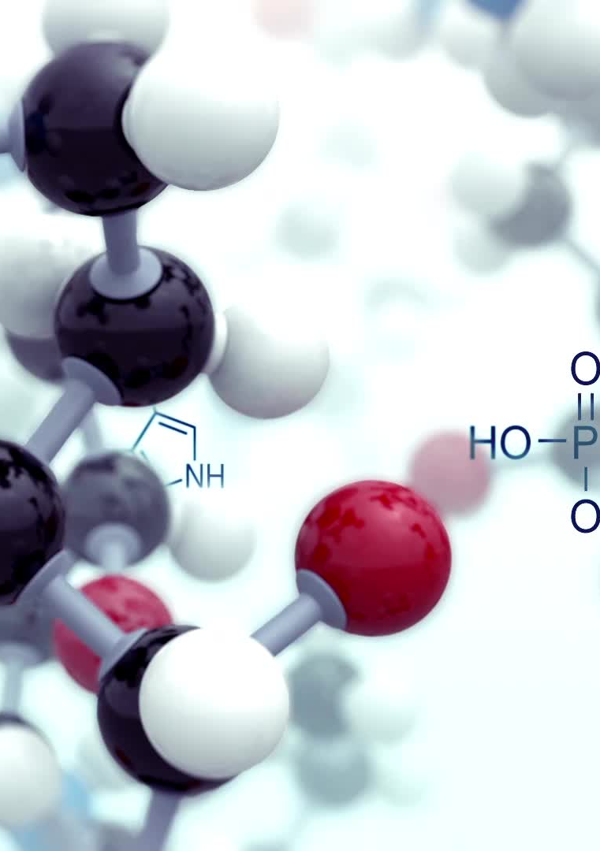
Alíquotas - Bens minerais extraídos
Minério de ferro, petróleo, gás natural
Alíquota máxima de 0,25%
Redução a zero da alíquota para o gás natural utilizado como insumo em processo industrial

Slide 11
Embarcações e aeronaves
Iates com motor
Aeronaves da Posição 8802 da NCM, excetuados os VEÍCULOS ESPACIAIS

Slide 12
Bebidas açucaradas
Refrigerantes
Refrescos a base de chá e mate
Água aromatizada

Slide 13

Contribuinte
Fabricante, na primeira comercialização, na incorporação do bem ao ativo imobilizado, na tradição do bem em transação não onerosa e no consumo do bem
Importador na entrada do bem de procedência estrangeira no território nacional
Arrematante na arrematação
Produtor-extrativista que realiza a extração, na primeira comercialização, no consumo, na transação não onerosa ou na exportação do bem
Fornecedor do serviço, ainda que residente ou domiciliado no exterior, na hipótese de concursos de prognósticos e fantasy sport

Slide 14

Apuração e pagamento
Período de apuração mensal, podendo ser reduzido por regulamento
Data de vencimento a ser definida em regulamento
Apuração consolidada e pagamento centralizado

Slide 15
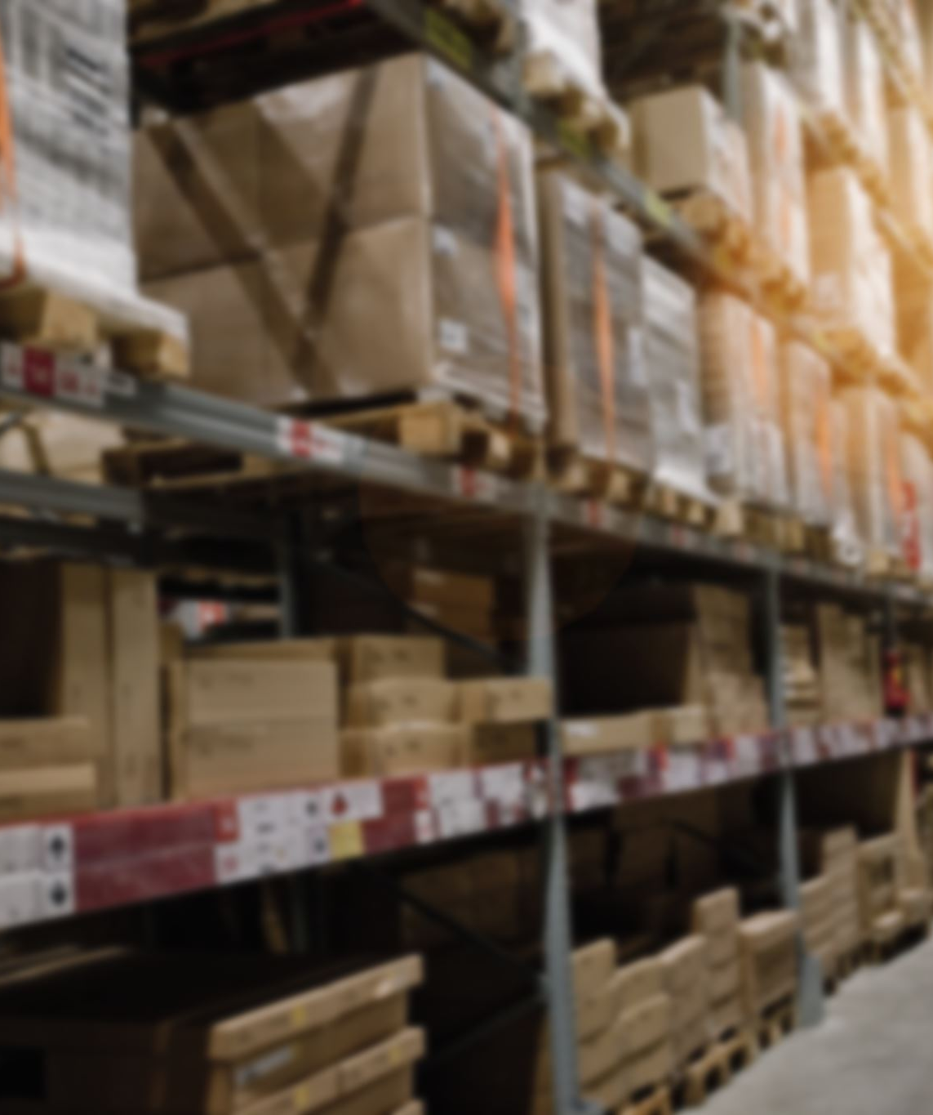
Importação
Aplicam-se, no que couber, as disposições sobre importação relativas ao IBS e à CBS
  Não incidência e isenção

Slide 16
Questões
Problemas formais
Base de cálculo na importação
Atualização das alíquotas ad rem

Slide 17
João Hamilton Rech
Auditor-Fiscal da Receita Federal do Brasil
Joao.Rech@rfb.gov.br

